Slide 1
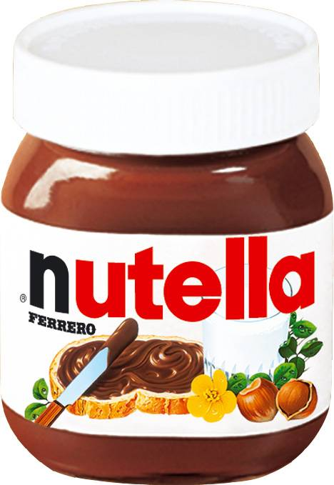
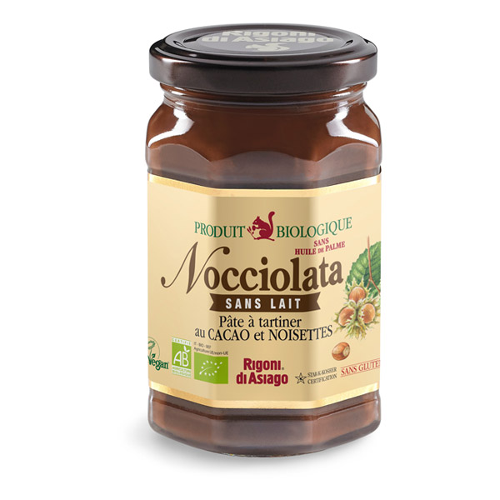
Présentation du projet
Pré-projet
Mise en place
Post-projet
Présentation du projet
Pour aider ses clients à changer leurs habitudes alimentaires, la start up Pur Beurre
a eu l’idée de créer un programme interagissant avec la base OpenFoodFacts , permettant alors d’en retrouver les produits, les comparer et proposer une alternative plus saine.

Slide 2
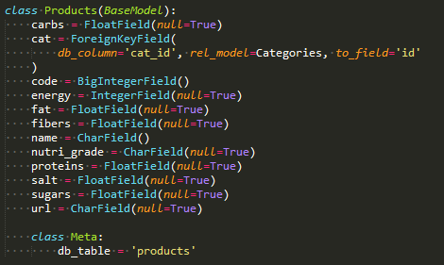
Présentation du projet
Pré-projet
Mise en place
Post-projet
Fonctionnalités attendues
Utiliser Python 3 et MySQL

Slide 3
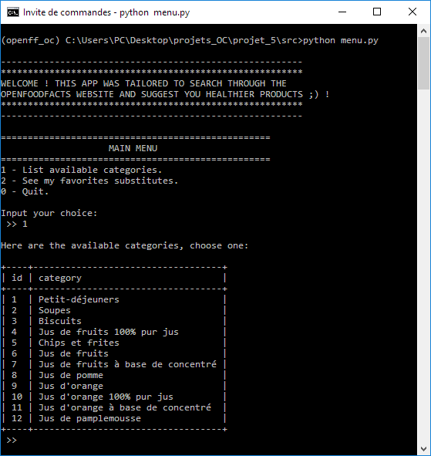
Présentation du projet
Pré-projet
Mise en place
Post-projet
Fonctionnalités attendues
Créer un programme utilisable en ligne de commandes

Slide 4
Environnement de développement
Présentation du projet
Pré-projet
Mise en place
Post-projet
Pré-projet
Machine sous Windows 10. Virtualenv
Sublime Text 3 + plugins
Tests sur un MacBook Pro 2017 sous MacOS X High Sierra. Virtualenv

Slide 5
Présentation du projet
Pré-projet
Mise en place
Post-projet
Anticipation des problèmes
Apprendre à utiliser l’API OpenFoodFacts ou la gestion de fichiers CSV ;
Structurer les classes et leurs interactions ;
Structurer la base de données ;
Utiliser un ORM ;
Préparer le projet en DDD (Doc Driven Dev).
Anticiper ces problèmes m’a permis d’avoir une feuille de route.

Slide 6
Présentation du projet
Pré-projet
Mise en place
Post-projet
Difficulté rencontrée
Penser la base de données. Plusieurs itérations ont été nécessaires.
Solution apportée
Itérer plusieurs fois sur le modèle de base de données, en me renseignant bien sur les meilleures pratiques. Notamment, l’emploi de relations many-to-many et de table de jonctions.

Slide 7
Présentation du projet
Pré-projet
Mise en place
Post-projet
Mise en place du projet
Démarche choisie
Écrire les User Stories ;
Créer le projet avec un ORM ;
Utiliser un CSV plutôt que l’API expérimentale ;
Créer un script d’installation et un script pour utiliser l’application.

Slide 8
Présentation du projet
Pré-projet
Mise en place
Post-projet
Choix d’algorithme
Choix aléatoire d’un aliment équivalent ou plus sain
if (chosen_product.nutri_grade == « a »):
substitute = Product.select().where(
Product.nutri_grade == chosen_product.nutri_grade
).order_by(fn.Rand())
else:
substitute = Product.select().where(
Product.nutri_grade < chosen_product.nutri_grade
).order_by(fn.Rand())

Slide 9
:)
Demo time !

Slide 10
Présentation du projet
Pré-projet
Mise en place
Post-projet
Analyse post-projet
Compétences acquises
Utiliser un ORM (Peewee) ;
Travailler en méthode AGILE.
Compétences renforcées
Utiliser plusieurs librairies tierces et lire des documentations ;
Structurer un projet ;
Construire une base de données ;
Écrire un Readme.

